Slide 1
Россия – наша Родина.
(ДИДАКТИЧЕСКИЕ ИГРЫ)

Slide 2
Россия – наша Родина.
Актуальность.
Недаром говорят:
”Если хотите узнать душу народа, приглядитесь, как и во что играют дети.”

Slide 3
Россия – наша Родина.
ЦЕЛЬ: сформировать и расширить представления детей о Родине – России.

Slide 4
Россия – наша Родина.
Задачи: Пополнить, уточнить и закрепить представления детей о стране - России,
ее символике, столице, народах. Способствовать зарождению патриотических чувств.

Slide 5
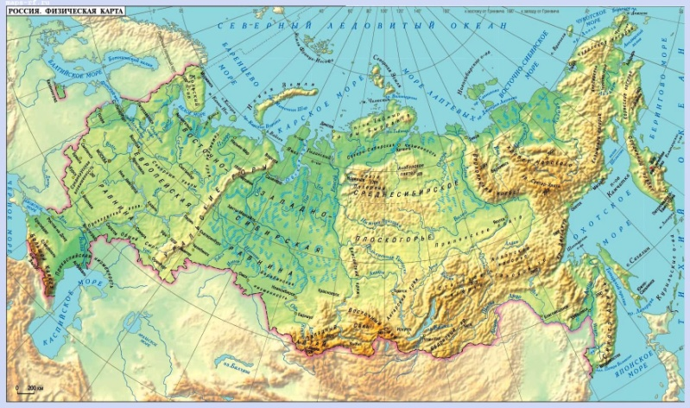
Россия – наша Родина.
Игра «Что рассказывает карта»
Цель: закрепление умения детей «читать» карту.
Задачи:
Закрепить знания детей о значении каждого цвета на карте (синий – море, зеленый – леса и т.д.) .
Ход игры:
Воспитатель показывает иллюстрацию с изображением моря, леса, гор, пустыни и просит показать, как они обозначены на карте.

Slide 6
Россия – наша Родина.
Игра«Раскрась российский флаг»
Цель: закрепление знаний детей о расположении и последовательности цвета на российском флаге.
Задачи:
Закрепить умение находить российский флаг.
умение детей закрашивать флаг, не заходя за контуры предмета .

Slide 7
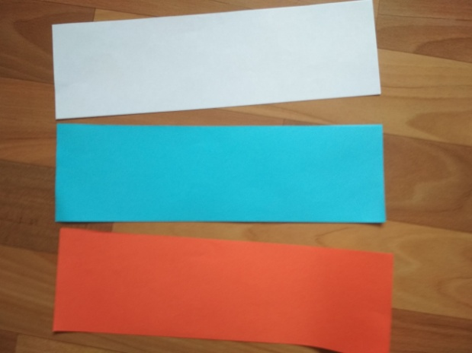
Россия – наша Родина.
Игра « Собери флаг России»
Цель: закрепление знания детей о государственном символе России – флаге.
Задачи:
Закрепить знания детей о том, что обозначают три цвета.
Развивать умение составлять российский флаг .
Учить детей рассказывать о значении каждого цвета флага.

Slide 8
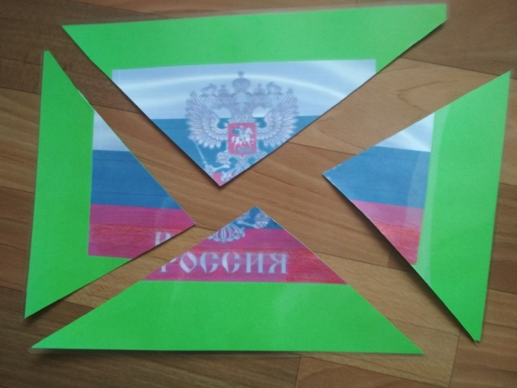
Россия – наша Родина.
Дидактическая игра: «Собери флаг России»
Цель:
Формирование знаний о флаге и его символике цвета.
Задачи:
Воспитывать патриотические чувства к Росси И.
Ход игры :Рассмотреть с детьми флаг. Уточнить его цвета, последовательность.
Задание: собрать картинку флага.

Slide 9
Россия – наша Родина.
Игра: «Найди и покажи герб и флаг России».
Задача: развивать у детей умение находить Российский герб и флаг среди других.

Slide 10
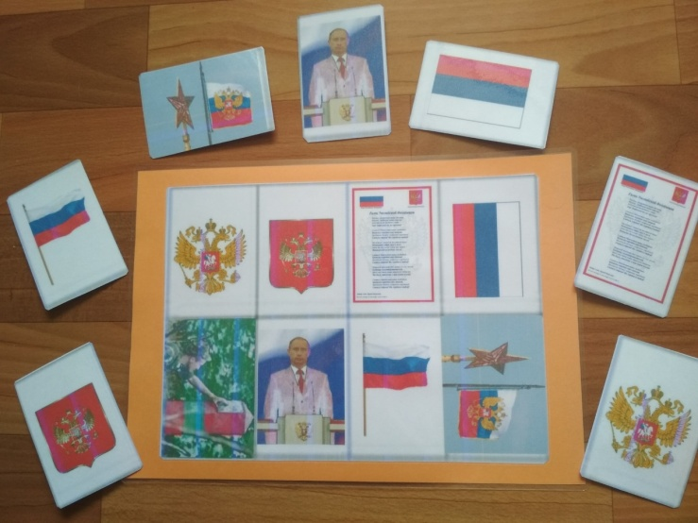
Россия – наша Родина.
Дидактическая игра « Найди пару»
Задачи: Закреплять знания детей о символах России;
развивать зрительную память; воспитывать гордость за нашу Родину. Ход игры: Предлагается найти пару.
Составить из частей целую картину.
Усложнение: собрать карту на время.

Slide 11
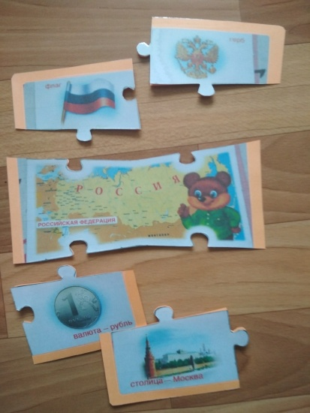
Россия – наша Родина.
Дидактическая игра :
«Соберём картинку»
Задачи: Закрепить знания детей о России; развивать мелкую моторику рук; воспитывать гордость за нашу Родину. Ход игры: Детям предлагаются разрезные картинки . Предложить собрать из частей целое изображение. Варианты игры: дети собирают из частей целое изображение в паре, составляют целое из частей на время, на скорость.

Slide 12
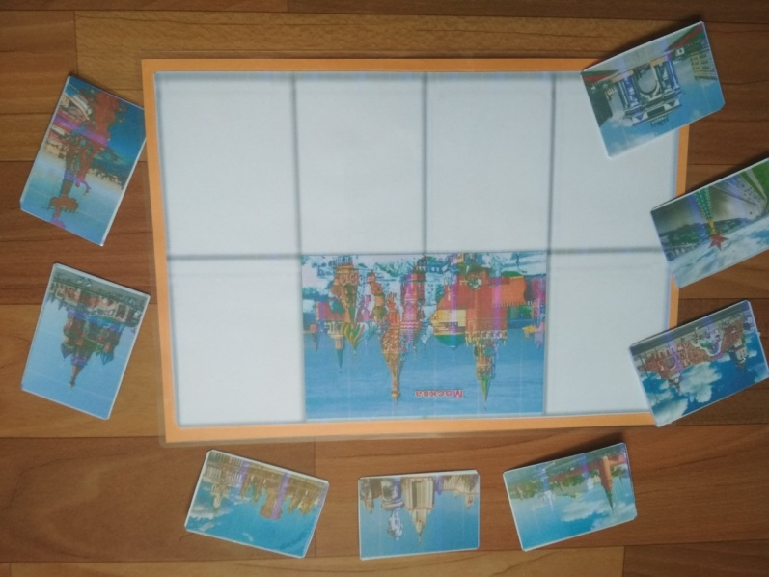
Россия – наша Родина.
Игра: «Расскажи о достопримечательностях.»
Цель: закрепление знаний детей о главном городе столицы России – Москва.
Задачи:
Уточнить знания детей о том, что такое столица, о ее достопримечательностях .

Slide 13
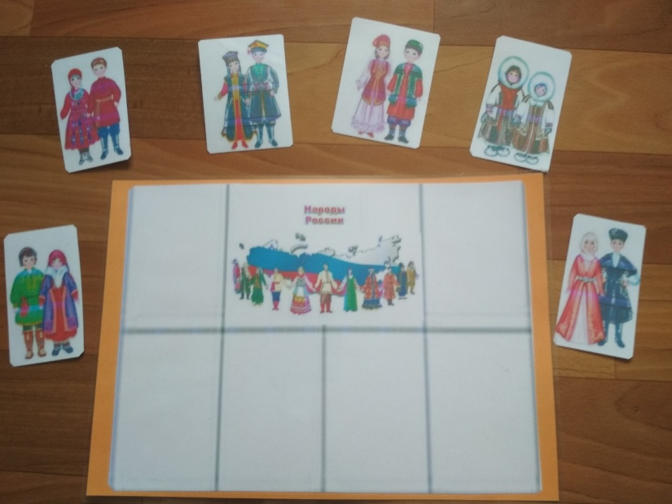
Россия – наша Родина.
Игра: «Народы России».
Цель: закрепить знания детей о том, что Россия – страна многонациональная,
воспитать чувство уважения к особенностям жизни людей других национальностей.
Задачи:
Закрепить знания детей о национальностях России, чем они отличаются друг от друга (цветом кожи, формой глаз, обычаями).
Ход игры:
Назвать и показать знакомую национальность. Описать его национальный костюм.
Чем отличаются люди разных национальностей.

Slide 14
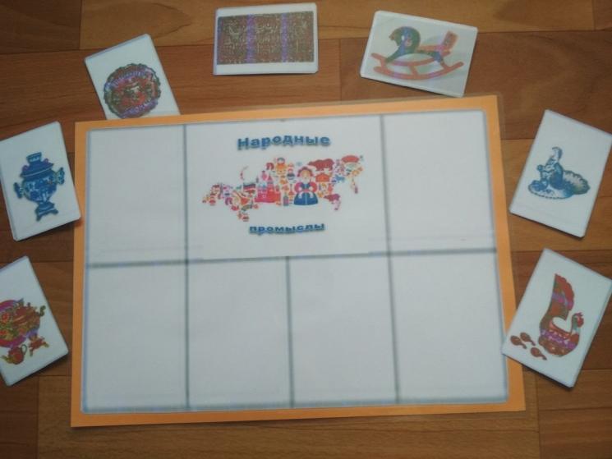
Россия – наша Родина.
Цель: Развитие интереса детей к народным промыслам и росписям;
умение их различать и узнавать.
Задачи: Развивать интерес детей к народным промыслам и росписям. Различать характерные отличия (гжель, хохлома, дымка). Формировать внимание, память.

Slide 15
Россия – наша Родина.
СПАСИБО ЗА ВНИМАНИЕ .

